Slide 1


Input & Casting
Watch me!
Richard Chalk, Systementor AB
Notes:
Demokod hittar man här!!!
======================
https://gist.github.com/RichardChalk/4f6ce272bb6d4cc604c85591def0fb86

Slide 2



I ett nötskal…
Du kan få inmatning från användaren med Console.ReadLine();
Konvertera det till den typ du behöver med olika metoder från Convert-klassen. Tex.
Convert.ToInt32 (konverterar till int-typen)
Convert.ToDouble (konverterar till double-typen)
string whatTheUserTyped = Console.ReadLine();
Testa själv!
CLASS
METHOD
https://education.systementor.se
Notes:
Liknar mycket Console.WriteLine, som vi har använt hittills.
Både ReadLine och WriteLine är metoder. Metoder är små block av återanvändbar kod.
Vi kommer att gå in på detaljerna om metoder senare.
För tillfället behöver vi bara veta att vi kan använda dem för att få saker att hända – läsa och
skriva rader med text i det här fallet.
Console.ReadLine() kommer att hämta en hel rad med text från användaren
(tills <Enter>-tangenten trycks ned) och placera den i variabeln whatTheUserTyped.
2

Slide 3

Casting
Richard Chalk, Systementor AB

Slide 4



Konvertering av typer (casting)
Men att bara ta användarens inmatning och placera den i en strängvariabel får ofta inte inmatningen i rätt datatyp för våra behov.
Vad gör vi om vi behöver att användaren skriver in ett nummer?
När vi placerar det i en sträng kan vi inte göra matematiska beräkningar med det.
Vi måste först konvertera det till rätt datatyp.
CLASS
METHOD
Testa själv!
int aNumber = Convert.ToInt32(whatTheUserTyped);
https://education.systementor.se
Notes:
För att konvertera till rätt datatyp kommer vi att använda en annan metod som konverterar vilken som helst av de inbyggda datatyperna till en annan.
Till exempel, för att konvertera denna sträng till ett heltal gör vi så här:
4

Slide 5

Konvertering av typer (casting)
Det finns liknande metoder för varje annan datatyp.
ToInt16 (short)
ToBoolean (bool)
ToDouble (double) osv.
Dessa Convert.ToWhatever-metoder kan konvertera mer än bara strängar. Alla inbyggda typer kan konverteras till andra inbyggda typer.
bool b = true;
int i = Convert.ToInt32(b);
Console.WriteLine(i);
double d = 3.4;
float f = Convert.ToSingle(d);
Console.WriteLine(f);
Testa själv!
Ändra b till false… vad händer?
https://education.systementor.se
Notes:
5

Slide 6
Lab
Richard Chalk, Systementor AB

Slide 7
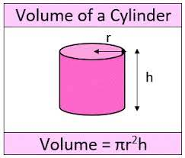


Cylindrar
Tillsammans skapar vi ett enkelt program som ge användaren
intressant information om en cylinder. En cylinder definieras vanligtvis av
en höjd (h)
och radien på basen (r)
Vi kommer att skapa ett program som låter användaren skriva in dessa två värden och göra beräkningar med dessa värden för att ta reda på cylinderns volym samt dess ytarea.
Programmet kommer sedan att ge resultatet till användaren.
Formeln för volymen av en cylinder är följande:
𝑉 = 𝜋𝑟²ℎ
Formeln för ytarean av en cylinder är följande:
𝑆𝐴 = 2𝜋𝑟(𝑟 + ℎ)
3.1415926
Notes:
7

Slide 8

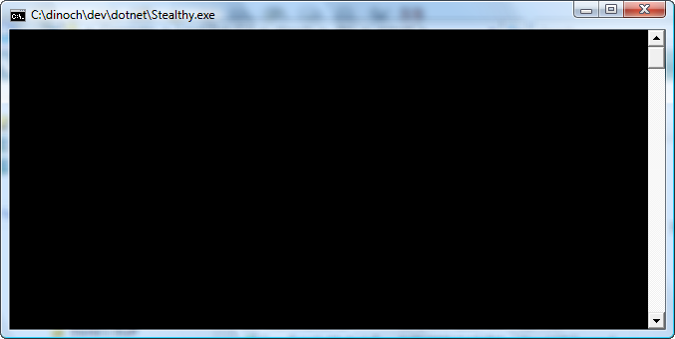
Testa själv - Välkommen
1. Det första vi lägger till är ett enkelt välkomstmeddelande till användaren.
// Skriv ut ett hälsningsmeddelande. Varför inte?
Console.WriteLine("Välkommen till Cylinder Calculator 1.0!");
(Detta är i princip bara det Hello World-program vi gjorde tidigare.
Inga överraskningar här)
Välkommen till Cylinder Calculator 1.0!
https://education.systementor.se
Notes:
8

Slide 9
Testa själv - Input
2. Nästa steg är att be användaren att ange cylinderns radie och höjd och
konvertera dem till rätt datatyp med hjälp av det vi lärt oss tidigare
// Läs in cylinderns radie från användaren
Console.Write("Ange cylinderns radie: ");
string radiusAsString = Console.ReadLine();
double radius = Convert.ToDouble(radiusAsString);
// Läs in cylinderns höjd från användaren
Console.Write("Ange cylinderns höjd: ");
string heightAsString = Console.ReadLine();
double height = Convert.ToDouble(heightAsString);
https://education.systementor.se
Notes:
1. Den första raden är bara en enkel utmatning.
2. Sedan läser vi in användarens text och lagrar den i en sträng.
3. Den tredje raden använder mer av det vi lärt oss i detta kapitel och konverterar det till rätt datatyp.
Jag använde double-typen, men float eller decimal skulle utföra samma uppgift utan någon betydande skillnad. (Du skulle bara använda Convert.ToSingle eller Convert.ToDecimal istället.)
4. Vi upprepar processen med cylinderns höjd.
TEST:
Vad händer om man skriver in en bokstav?
Vi pratar om felhantering senare.
9

Slide 10
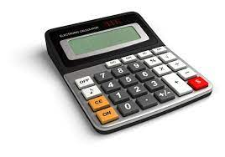
Testa själv - Räkna
3. Sedan definierar vi värdet av PI och använder matematikoperationerna
från det vi tittat på tidigare för att beräkna volymen och ytarean av
cylindern.
// Det finns ett bättre sätt att definiera PI...
// vi kollar på det lite senare
double pi = 3.141592654;
// Wikipedia:
// http://en.wikipedia.org/wiki/Cylinder_(geometry)
double volume = pi * radius * radius * height;
double surfaceArea = 2 * pi * radius * (radius + height);
https://education.systementor.se
Notes:
10

Slide 11

Testa själv - Display
4. Slutligen skriver vi ut resultatet till användaren
// Nu skriver vi ut resultatet
Console.WriteLine("Cylinderns volym är: " + volume + " kubikenheter.");
Console.WriteLine("Cylinderns ytarea är: " + surfaceArea + " kvadratenheter.");
// Och slutligen avslutar vi programmet...
// genom att vänta på att användaren trycker på valfri tangent:
Console.ReadKey();
Cylinderns volym är: 32,34567 kubikenheter
Cylinderns ytarea är: 23,46864 kvadratenheter
https://education.systementor.se
Notes:
Demo: Lägg en Breakpoint I början av koden!
Prata om debugging.
Visa hur man “steppa” igenom koden
11

Slide 12
Escape Characters
Richard Chalk, Systementor AB

Slide 13
Escape Characters
Escape characters är speciella tecken som har en annan tolkning än sitt vanliga värde. Tex.
Hur kan du skriva ut ett faktiskt citattecken?
Console.WriteLine(""");
Det första citattecknet indikerar början av strängen, och kompilatorn kommer att tolka det mellersta som slutet av strängen.
Det lämnar det tredje citattecknet som den inte kan förstå.
Lösning:
Console.WriteLine("\"");
Hur gör man om man vill skriva ut en \ ?
https://education.systementor.se
Notes:
För att hantera detta kan vi dra nytta av escape-tecken.
I C# börjar du en escape-sekvens med tecknet backslash ('\’).
Inuti en strängliteral kan du använda ett backslash, följt av ett citattecken, för att få det att känna igen det som ett citattecken som tillhör strängen, istället för ett som indikerar slutet av strängen:
Demo 1:
Console.WriteLine("Text\non\nmore\nthan\none\nline.");
Demo 2:
Console.WriteLine("Text\ton\tmore\tthan\tone\tline.");
13

Slide 14
Interpolation
Richard Chalk, Systementor AB

Slide 15

Interpolation
Testa själv!
Det är vanligt att blanda text med lite kod när du visar något för användaren.
Tidigare gjorde vi detta genom att sammanslå strängar och kod med en +
int volume = 10;
Console.WriteLine("The cylinder's volume is: " + volume + " cubic units.");
C# 6.0 introducerade en funktion som kallas string interpolation.
Den här funktionen gör att du kan skriva samma sak på ett mycket mer kortfattat och läsbart sätt:
Console.WriteLine($"The cylinder's volume is: {volume} cubic units.");
https://education.systementor.se
Notes:
Övning - 5 minuter:
Eleverna ska skriva om Cylinder appen så att den använder string interpolation!
15

